Slide 1
ЭКОЛОГИЧЕСКИЙ ПРОЕКТ
«ЖИВИ ЁЛОЧКА»
Человеку что надо для счастья?
Мира, солнца, здоровья, любви.
Пусть подальше уходят ненастья,
А природу, мой друг, береги!
Подготовила и провела:
воспитатель МКДОУ Детского сада «Умка»
Гусарова Ирина Петровна

Slide 2
Актуальность:
Издавна известно, что новогодняя зимняя зелёная красавица украшает наш дом, создаёт праздничное настроение и уют. В связи с приближением Новогодних праздников, потребность в лесных красавицах возрастает, что активизирует деятельность браконьеров, уничтожающих хвойные деревья в скверах, парках и лесах. И напротив, вид засохших «красавиц», выброшенных после праздника на свалку, помойку навевает тоску и печаль. Сколько же их погибает, столько лет растущих, ради праздного интереса!
Видя, как варварски уничтожаются эти деревья, мы всерьёз задумались над этой проблемой. Возник главный вопрос: - Как не допустить гибели елей и сосен и плохого настроения от понимания того, что сделано это нашими руками?
На сегодняшний день актуальная проблема, это
чтобы новогодние красавицы не валялись на свалках.

Slide 3
Цель:
Воспитание у детей и родителей экологической культуры, направленной на гармоничное взаимодействие человека с окружающей природной средой.
Задачи проекта:
Воспитание у подрастающего поколения патриотизма и любви к родной природе; гуманное, бережное отношение к хвойным деревьям.
Расширения кругозора детей и обогащения словарного запаса речи детей;
Развитие творческих способностей, эстетических чувств, фантазии.
Уточнить представления детей о добрых и злых поступках и их последствиях, развивать умения высказывать свою точку зрения; побуждать детей к положительным поступкам и делам;
Привлечь внимание жителей нашего города (детей, их родителей) к проблеме сохранения хвойных деревьев в период предновогодних и новогодних праздников с помощью листовок.
Укреплять детско-родительские отношения

Slide 4
Тип проекта: социально-личностный, общественно-полезный, практико-ориентированный, краткосрочный.
Участники проекта: Дети подготовительной группы (6-7 лет), 16 детей, родители, воспитатели группы (реализация), заместитель заведующего по ВМР (контроль).
Активные участники проекта: Дзюбенко Арсений, Ветошникова Алиса, Писарев Никита, Завацкий Иван, Осипов, Похоруков Андрей и конечно же родители

Slide 5
Постановка проблемы, вхождение в игровую ситуацию.
Детям пришло письмо из лесу от зверей, в котором они рассказали, что люди безжалостно вырубают елочки.

Slide 6
Работа с детьми
Наблюдения за елкой на участке детского сада
Беседа «Заступимся за елочку», «Сохраним лесных красавиц», «Человек друг или враг?»
Чтение различной художественной литературы по теме, заучивание стихотворений о елочке наизусть, рассказывание стихотворений родным и близким;
Дидактические игры «Что такое хорошо, что такое плохо», «Как помочь лесам?», «Друзья природы» «Знатоки природы», «Правила поведения в лесу» , «Собери ёлочку» и др.;
Рисование «Ёлочка»; «Хвойный лес»
Решение проблемных ситуаций «Как поступить»,
Выкладывание ёлочки из счётных палочек
Просмотр презентации: «Не губите елки!» Вызвать у детей желание совершать добрые поступки .
Развешивание листовок и молний, призывающих беречь хвойные деревья в своём микрорайоне.
Оформление группы к новому году

Slide 7
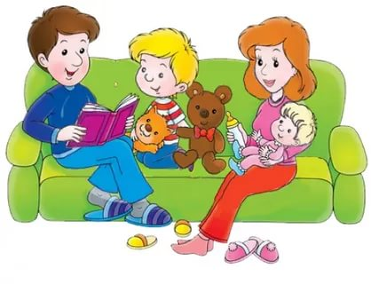
Работа с родителями.
Изготовление ёлочек
Помощь в составлении сказок и рассказов о ёлочке.
Помощь в изготовлении листовок о сохранении пород хвойных деревьев : "Не рубите, люди елки!"
Развешивание листовок и молний, призывающих беречь хвойные деревья в своём микрорайоне.
Участие в городской экологической акции «Ёлочка, живи!»

Slide 8
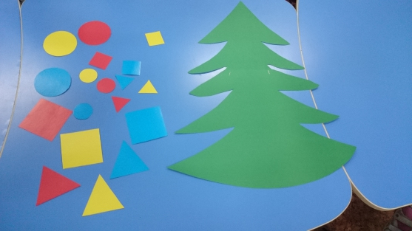
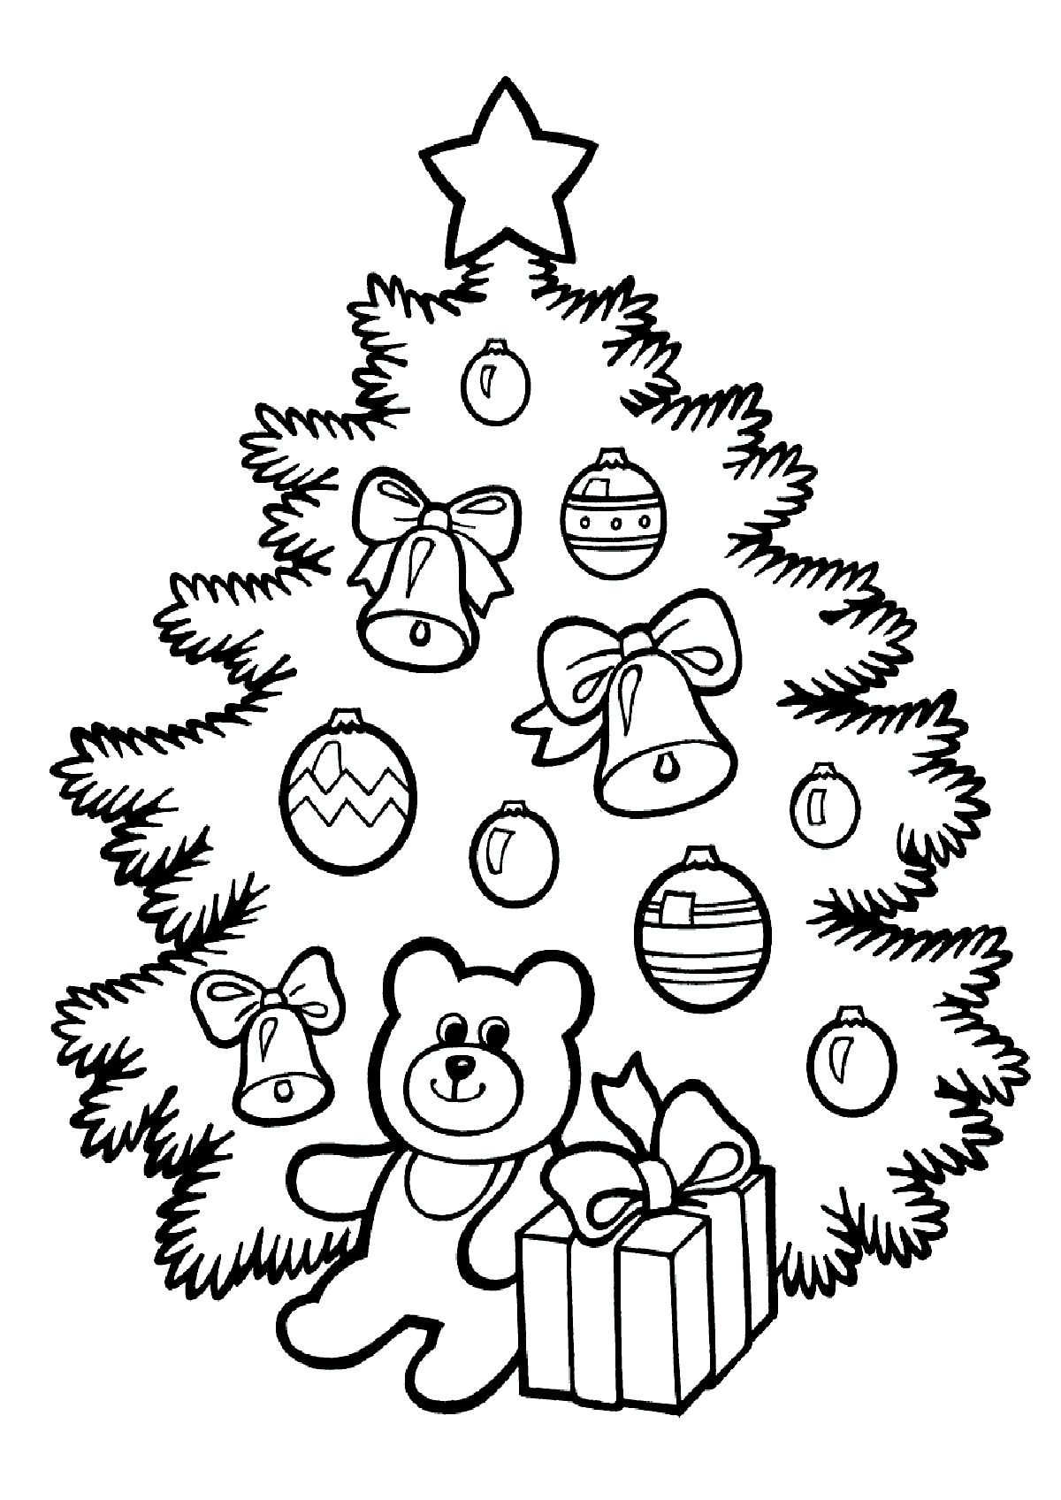
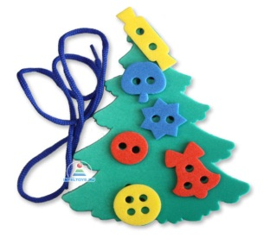
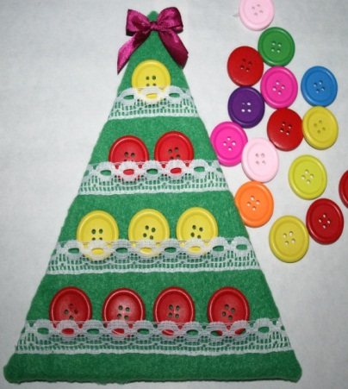
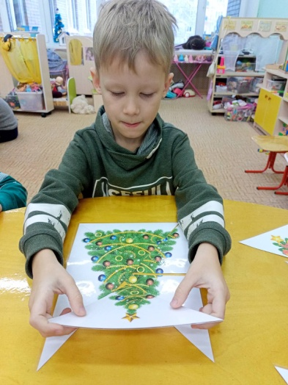
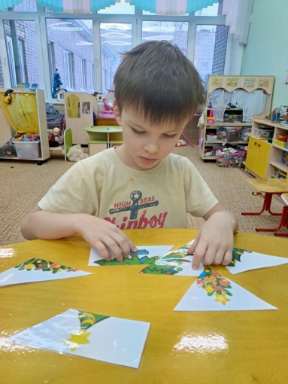
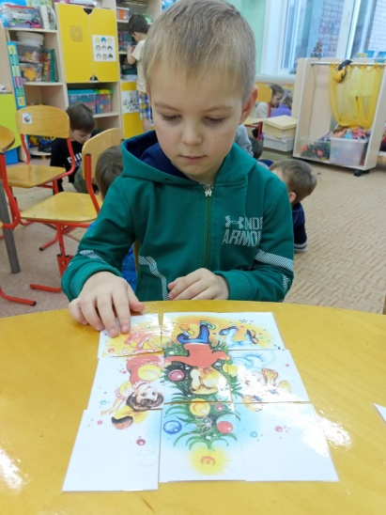
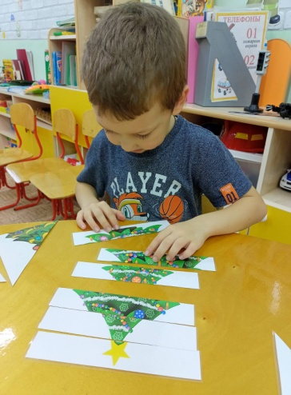
Игры

Slide 9
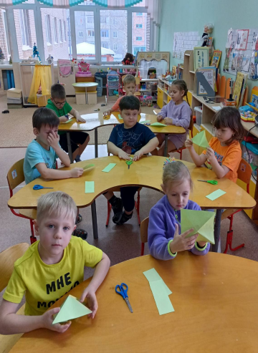
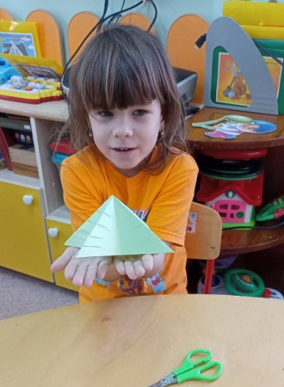
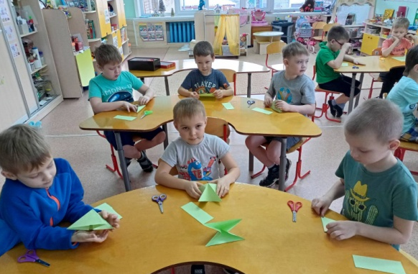
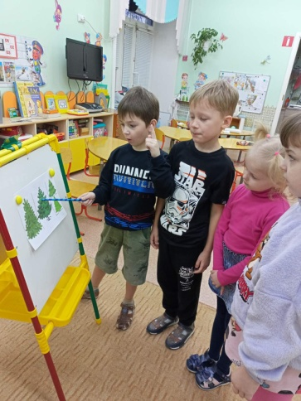
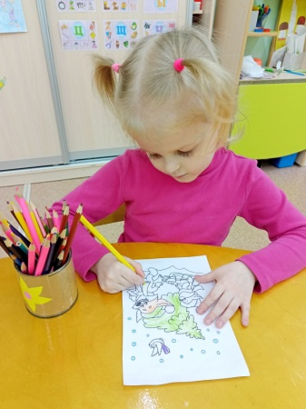

Slide 10
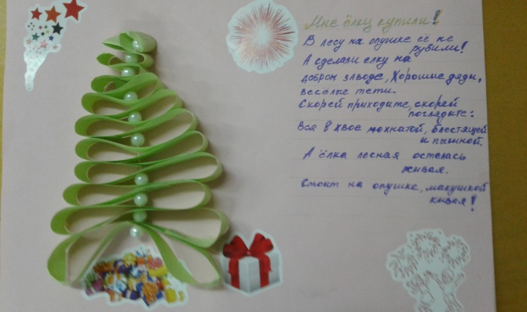
Продукты реализации проекта:
Оформление папки стихов о ёлочке
Оформление папки загадки о ёлочке
Оформление выставки рисунков «Лесная красавица»;
Создание презентации " Сохраним хвойные леса»;
Презентация проекта
Участие в городской экологической акции «Ёлочка»
Сегодня она, как ребенок,
В лесу на опушке стоит,
А завтра – нарядна и колка-
В квартире народ веселит.
Но после волшебного бала
Забудут ее – как всегда.
Она пожелтела, опала…
Она умирает… Беда…
Зачем же губить понапрасну
Зеленую эту красу?
Она была так прекрасна
В зимнем белом лесу.
К нам она на Новый год Прямо из лесу придёт. И душистою смолой Дом наполнит твой и мой.

Slide 11
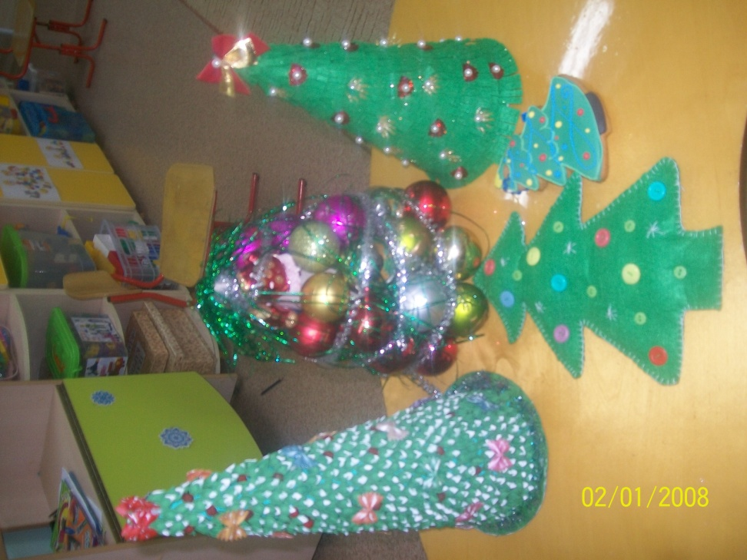
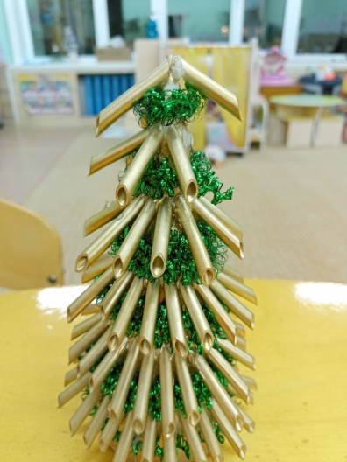
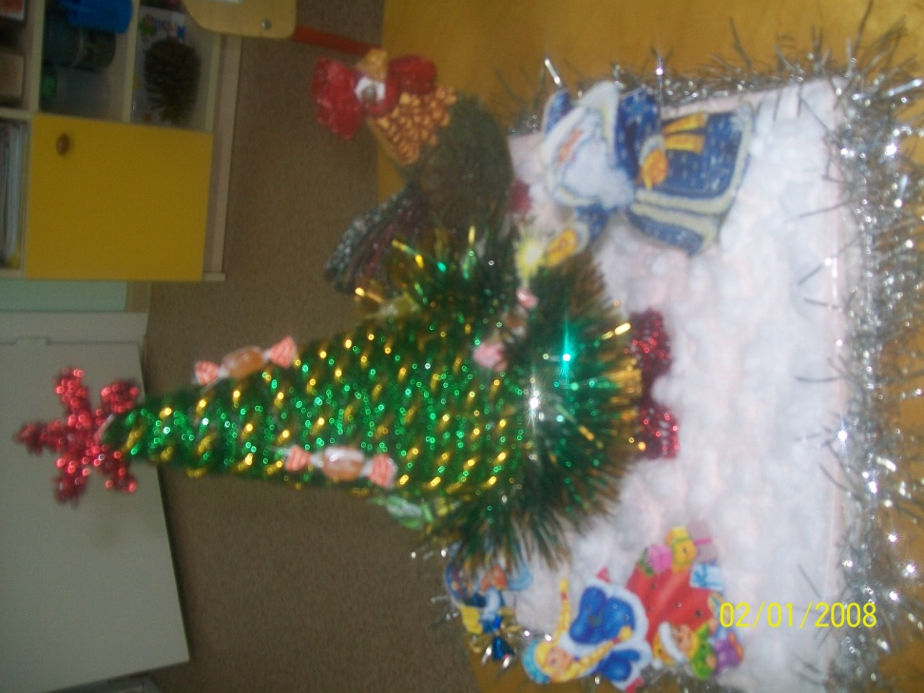
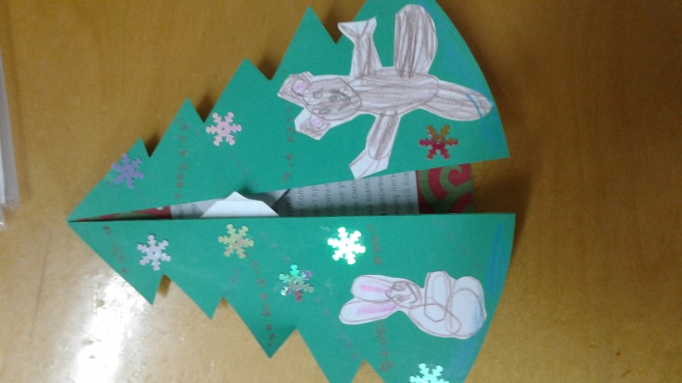
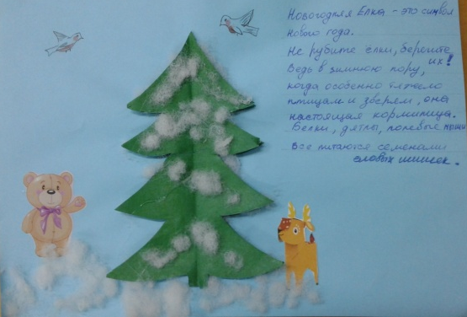
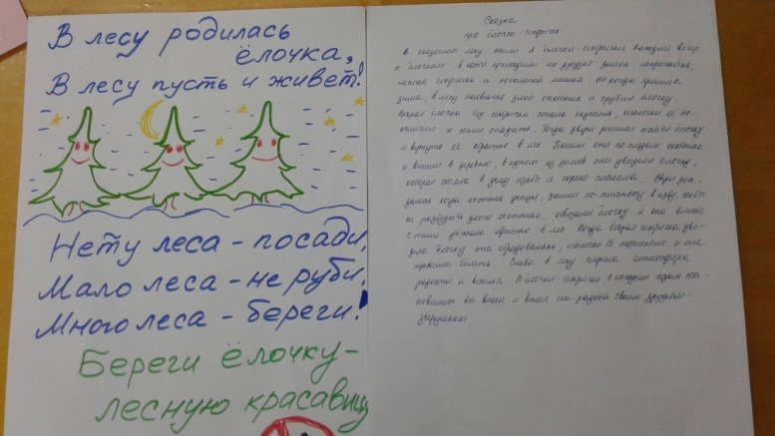

Slide 12
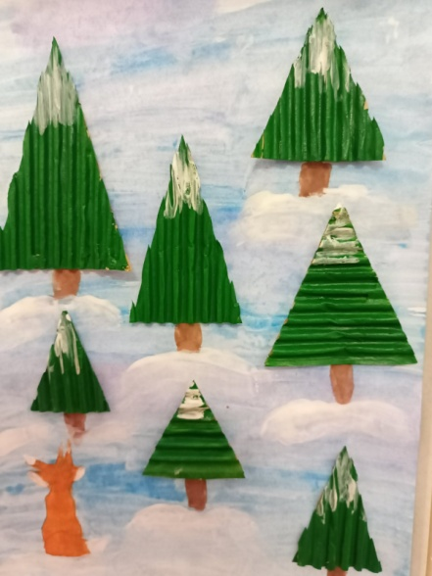
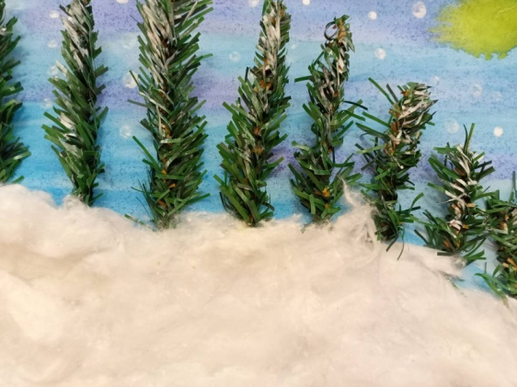
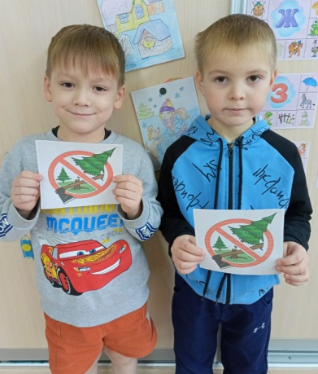
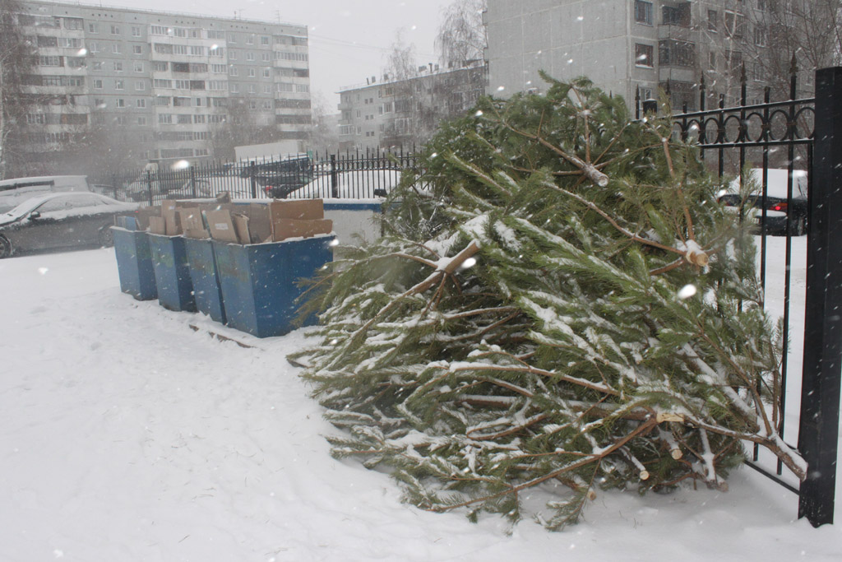
Все работы были выставлены на выставку в фойе детского сада и украсили нашу группу к новогоднему празднику.
Сколько было радости у детей при развешивании листовок в своем микрорайоне, от того что они внесли свой вклад в сбережении зеленой красавицы.

Slide 13
Милые, добрые люди! Давайте попробуем встретить Новый год с искусственной ёлочкой – ведь они бывают такие красивые и служат не один год. А для запаха свой дом, квартиру можно украсить хвойными веточками или букетами.
НЕ рубите её, а оставьте в лесу,-
Я вам запах еловый в горсти принесу,
А шаров разноцветных сверкающий звон
Пусть наполнит звучаньем хрустальный плафон.
Будут свечи, хлопушки, огни, серпантин
Ну, а елку мы сами в лесу навестим…
Погрустим в тишине, помечтаем о ней-
Там ,где россыпь иголок и множество пней.
Подумаем в новогоднюю ночь о сохраненном нами деревце, улыбнемся этому миру и тихо скажем «Ёлочка, живи!

Slide 14
Вывод:
С детьми нашей группы реализован проект «Живи ёлочка».
Дети узнали много нового интересного о роли ели в экосистеме леса, ее хозяйственном использовании.
Все ребята стали бережнее относиться к бумаге, книгам, познакомились с работой лесничества, научились использовать для ручного труда природные дары (шишки, веточки и т.д.), не причиняя вреда природе.
И самое главное, дети прониклись сочувствием к загубленным елочкам, приложили усилия к тому, чтобы не допустить подобных ситуаций. После опроса родителей мы выяснили, что из 20 семей, участвовавших в проекте, многие купили
искусственные елочки.

Slide 15
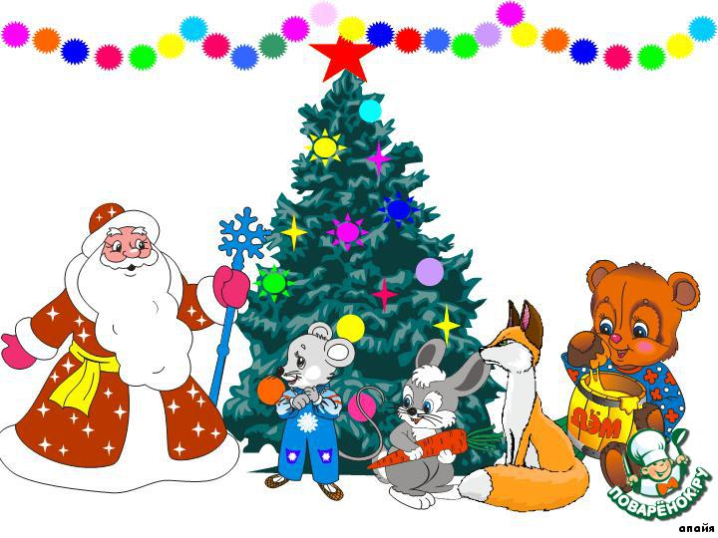
Проект «Елочка, живи!» с такими интересными мероприятиями обязательно отложится в памяти детей, и они будут бережно относиться к природе. Такие акции укрепляют детско-родительские отношения, формируют ценностное отношение к близким людям
Мы любим лес в любое время года,
Мы слышим речек медленную речь…
Всё это называется природа,
Давайте же всегда её беречь!
М. Пляцковский.
Проект оправдал наши надежды!

Slide 16
Ну а что же за праздник без ёлки?
Ты природу губить не спеши.
Много их пропадает без толку,
Губит их человек без души.
СПАСИБО ЗА
ВНИМАНИЕ!

